Slide 1
애플리케이션 테스트 관리
NCS 정기평가_190503
By
천세은

Slide 2
애플리케이션 성능저하 원인
1. Database 연결 및 쿼리 수행 시 발견되는 문제 유형
1) Slow Query / DB Lock
Slow Query, 과도한 업데이트, 인덱싱이 발생할 경우 Database는 Lock이 발생합니다.
Database에 Lock이 발생하면, 해당 Row에 접근하는 요청들은 Lock이 풀릴 때까지 대기하거나 Timeout 됩니다.
2) 불 필요한 DB Fetch
요청하는 데이터의 건수가 많을 수록 응답 시간이 느려집니다.
실제 필요한 데이터는 상위 몇 개인데 대량의 데이터를 요청하였거나, ResultSet에서 Last로 커서로 이동시키는 작업들이 빈번해지면
응답시간이 현저히 느려지고 Out Of Memory가 발생합니다.
3) Connection Leak / 부적절한 Connection Pool size
DBMS들은 클라이언트가 요청을 할 때마다 매번 Connection 객체를 생성하지 않습니다.
요청할 때마다 Connection 객체를 생성할 경우 생성 비용이 만만치 않기 때문에, Connection Pool에서 미리 생성된 Connection을 꺼내 사용
2. 외부 호출 (HTTP, 소켓 통신 등)
임의의 트랜잭션이 수행되는 동안 외부 트랜잭션(외부 호출)이 장시간 수행되거나, 타임아 웃이 일어나는 경우 성능 저하 현상이 발생할 수 있다.

Slide 3
애플리케이션 성능저하 원인
3. 그 외 환경 설정이나 네트워크 등의 문제
- 너무 작게 설정된 Thread Pool
- 너무 작게 설정된 Heap Memory
- 과도한 서비스 요청 증가 (처리 능력 초과)
- 네트워크 장비로 인한 데이터 손실
4. 긴 시간 실행되는 내부 로직 수행
- 모바일 애플리케이션에서, 데이터를 다 전송받지 못 하고 인터넷 접속이 불능 상태가 되었을 때
(서버 소켓 Write는 계속 일어나고 있으나, 모바일 애플리케이션이 비정상적으로 Read가 수행되지 않은 경우)
- 특정 파일을 업로드 하거나, 다운로드 하는 상황 등
- 예외 처리를 제대로 하지 않아 행이 걸리는 상황 등

Slide 4
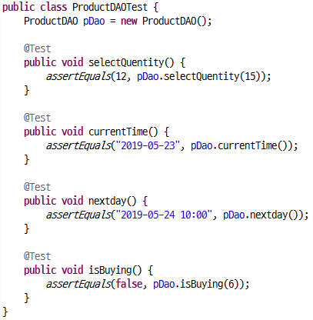
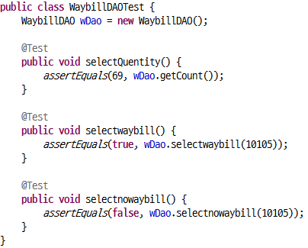
Fullfillment 시스템테스트
ProductDAO
WaybillDAO

Slide 5
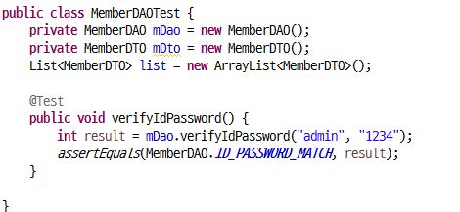
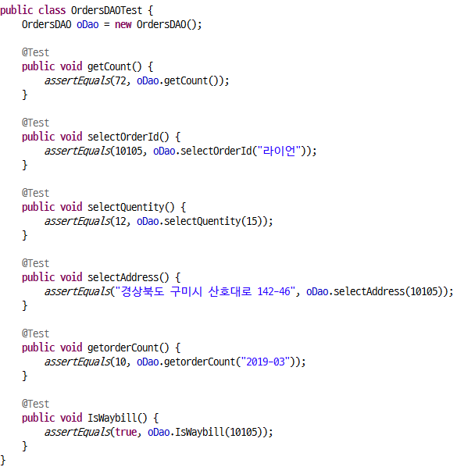
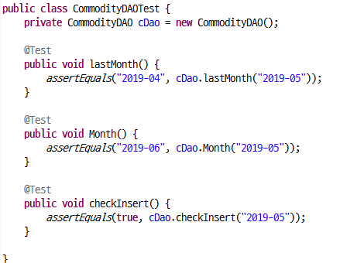
MemberDAO
OrdersDAO
CommodityDAO

